Slide 1


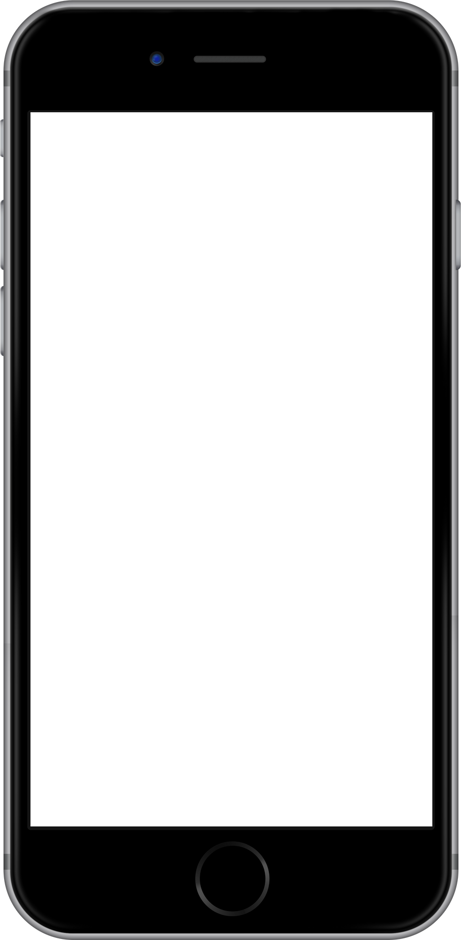
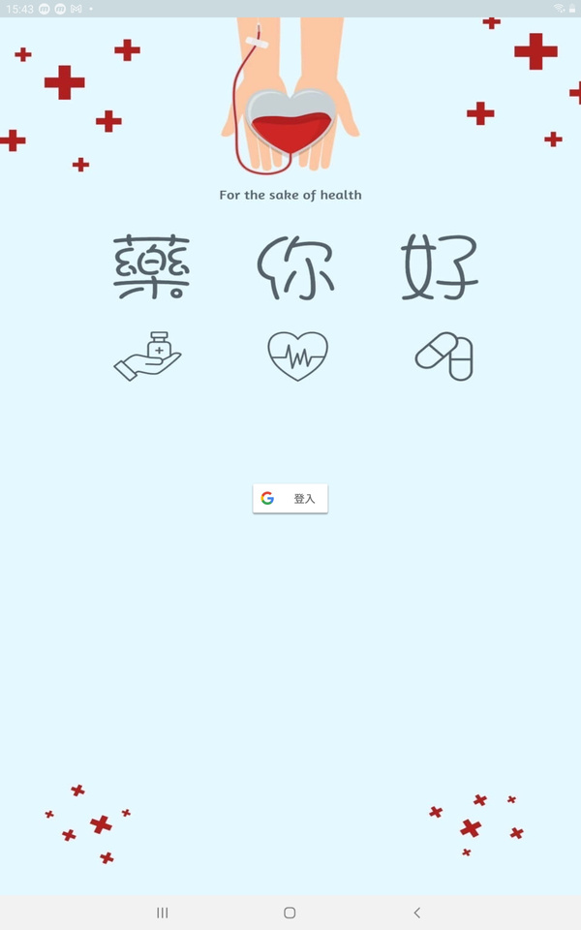

藥你好
FOR THE SAKE OF HEALTH
組員: 410954336 蘇玕泑
410954441 易芸瑄
410954271 陳煥杰
410954459 李昕珉
指導教授：莊育維、楊子青 老師

Slide 2






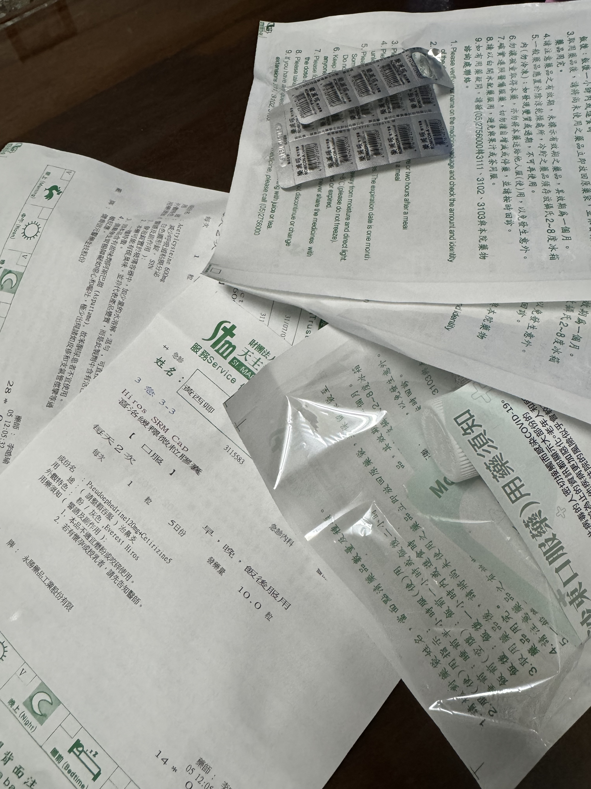


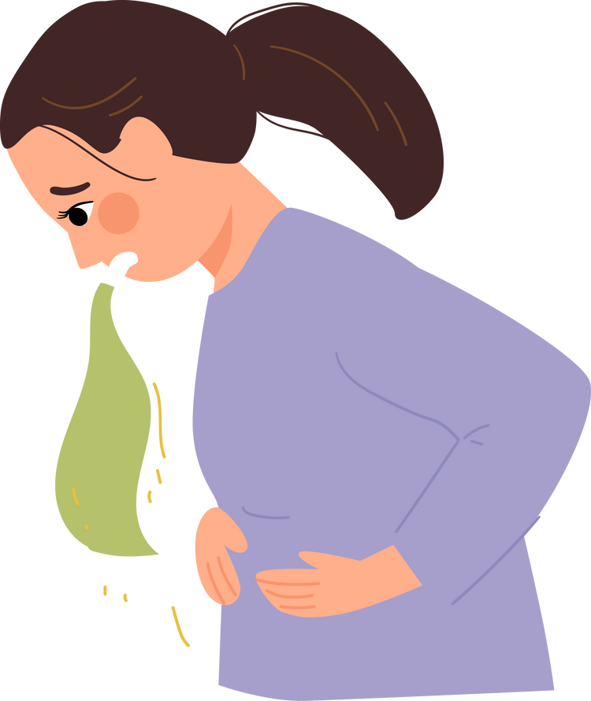
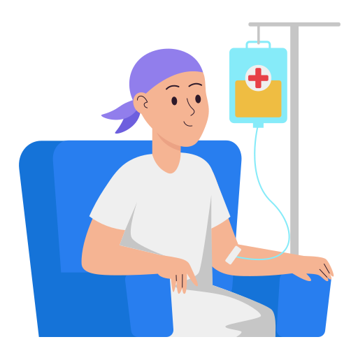

開發動機
常常忘記吃藥?
吃錯藥造成身體不適?

Slide 3




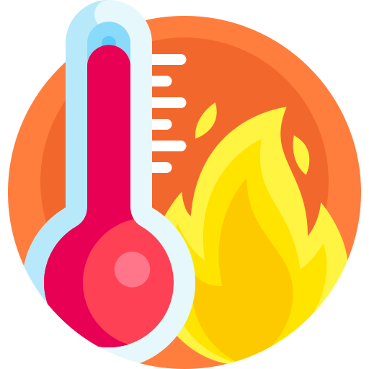





開發動機

Slide 4

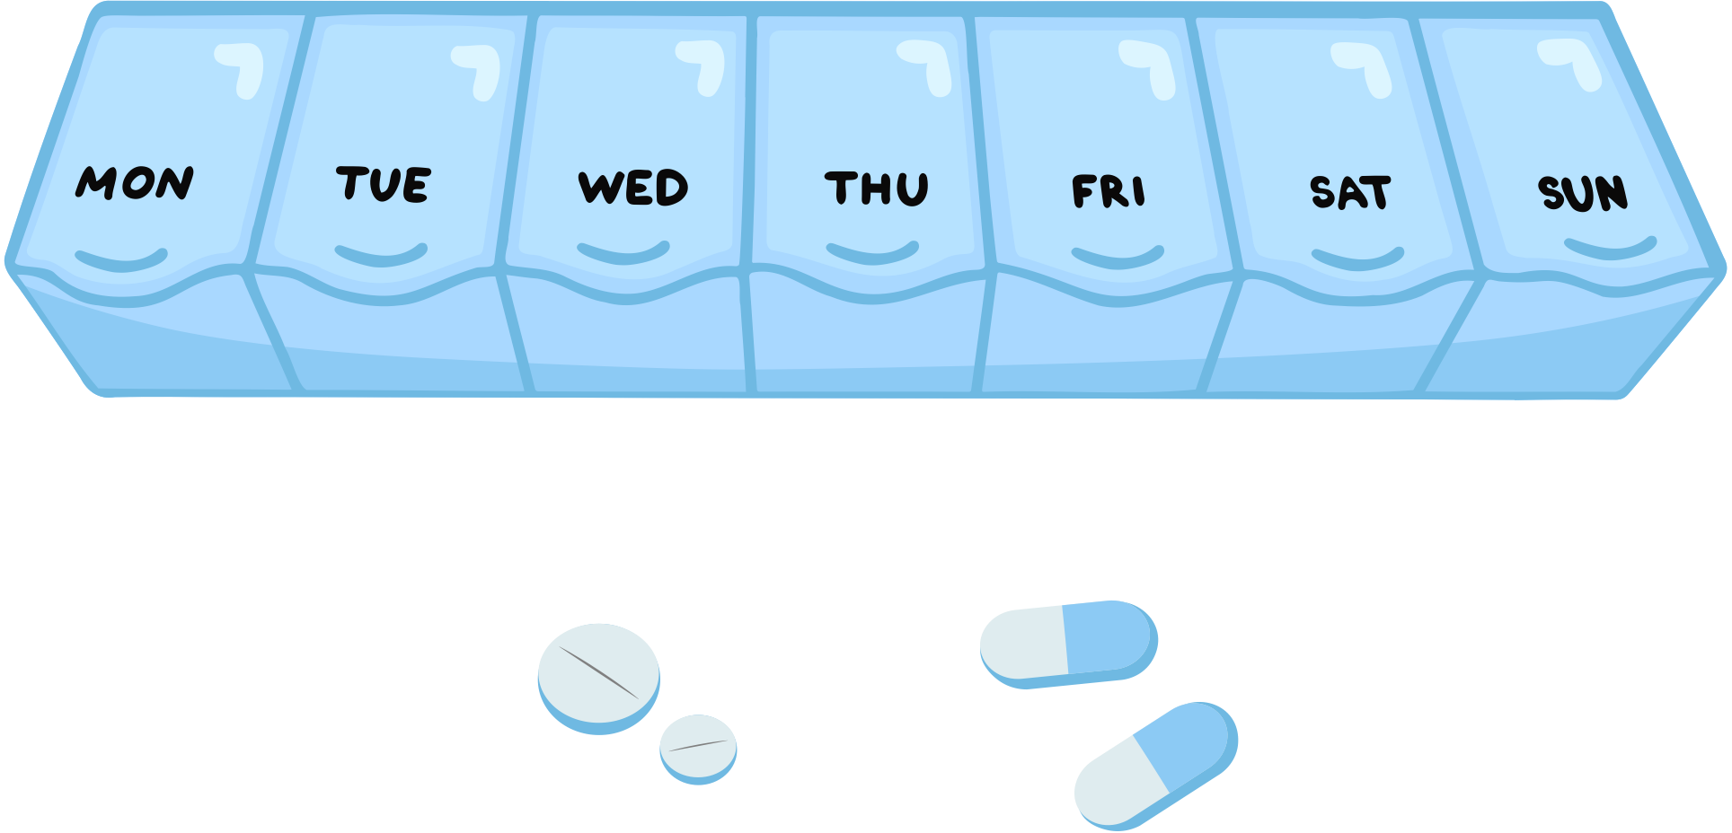
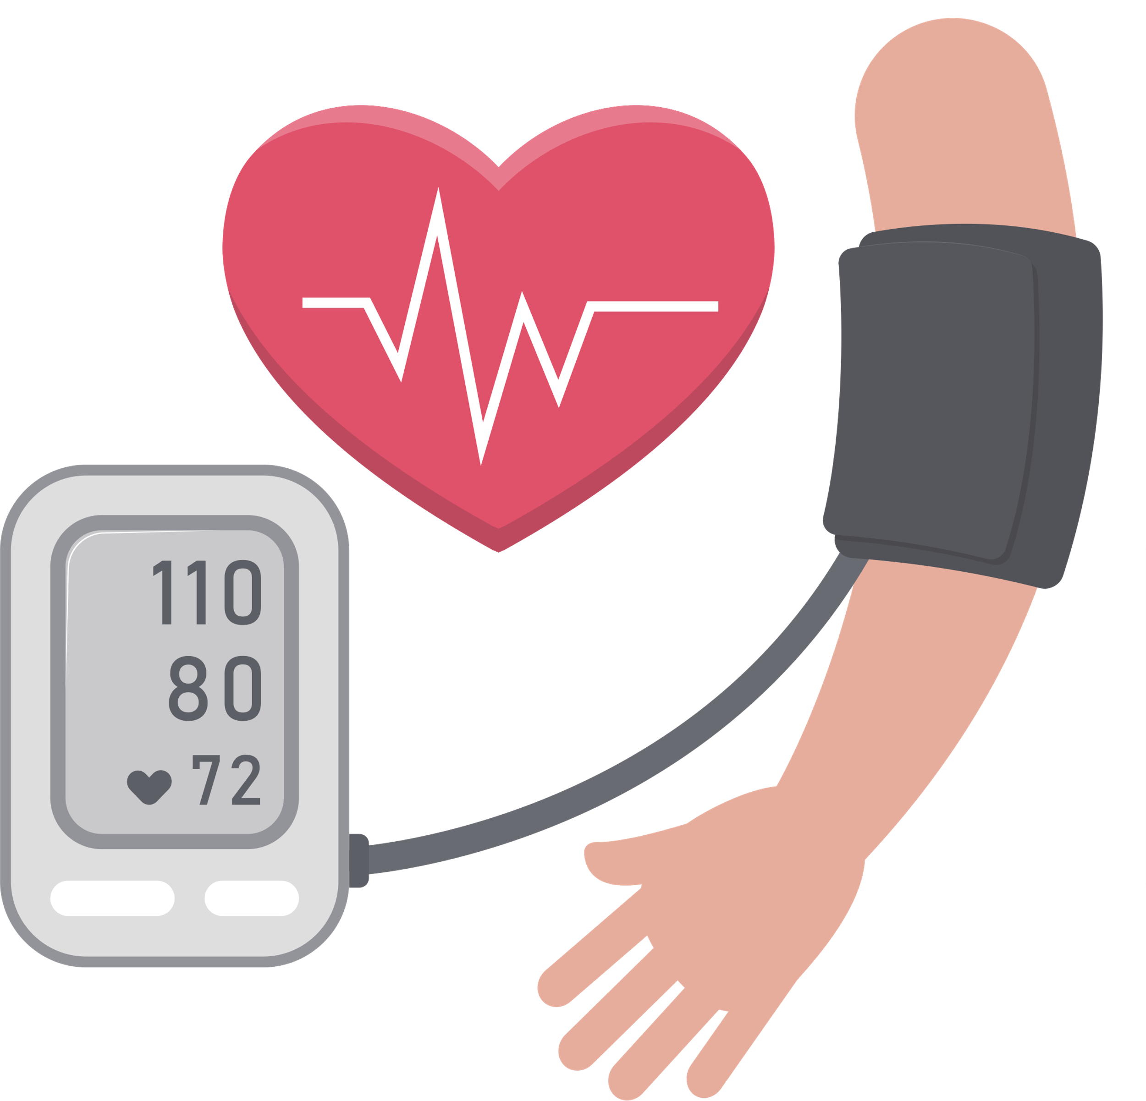



時間設定與藥盒
結合相機相簿功能紀錄需服用的多種藥物資訊，帶入行事曆以響鈴的方式達到提醒的功能。
健康地圖
結合Google Map和健保藥局，使用者能尋找附近藥局。
血壓表結合行事曆
常見慢性病資料
以行事曆的方式記錄血壓，讓使用者能更有系統性地查看資料，同時提醒血壓是否超標。
統計國人常見的九大慢性病供使用者參考。

Slide 5

NO.1
登入介面
FOR THE SAKE OF HEALTH
登入帳號
選擇Google帳號登入

Slide 6
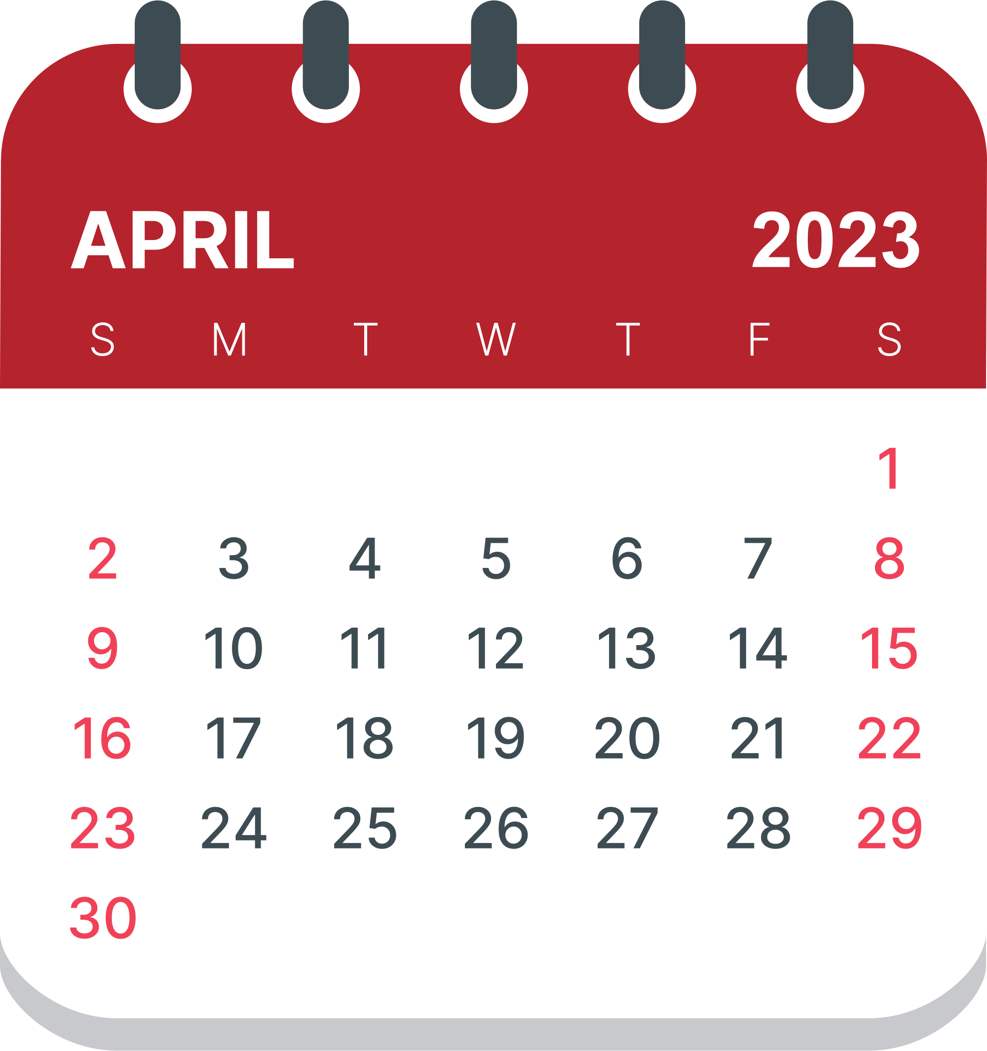
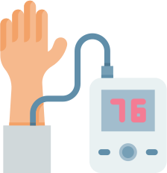
NO.2
血壓表
月曆式
血壓
FOR THE SAKE OF HEALTH
月曆式設計淺顯易懂
文字條列式表達
新增
刪除
超標
正常

Slide 7
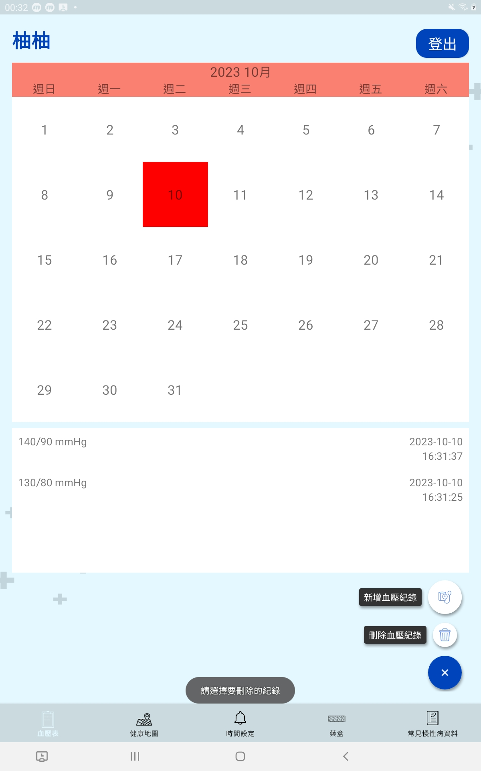
以月曆式呈現紀錄
新舊紀錄皆可一起查看
血壓正常
血壓異常

Slide 8

NO.3
藥盒
FOR THE SAKE OF HEALTH
藥盒
新增藥物
修改藥物
藥物列表

Slide 9
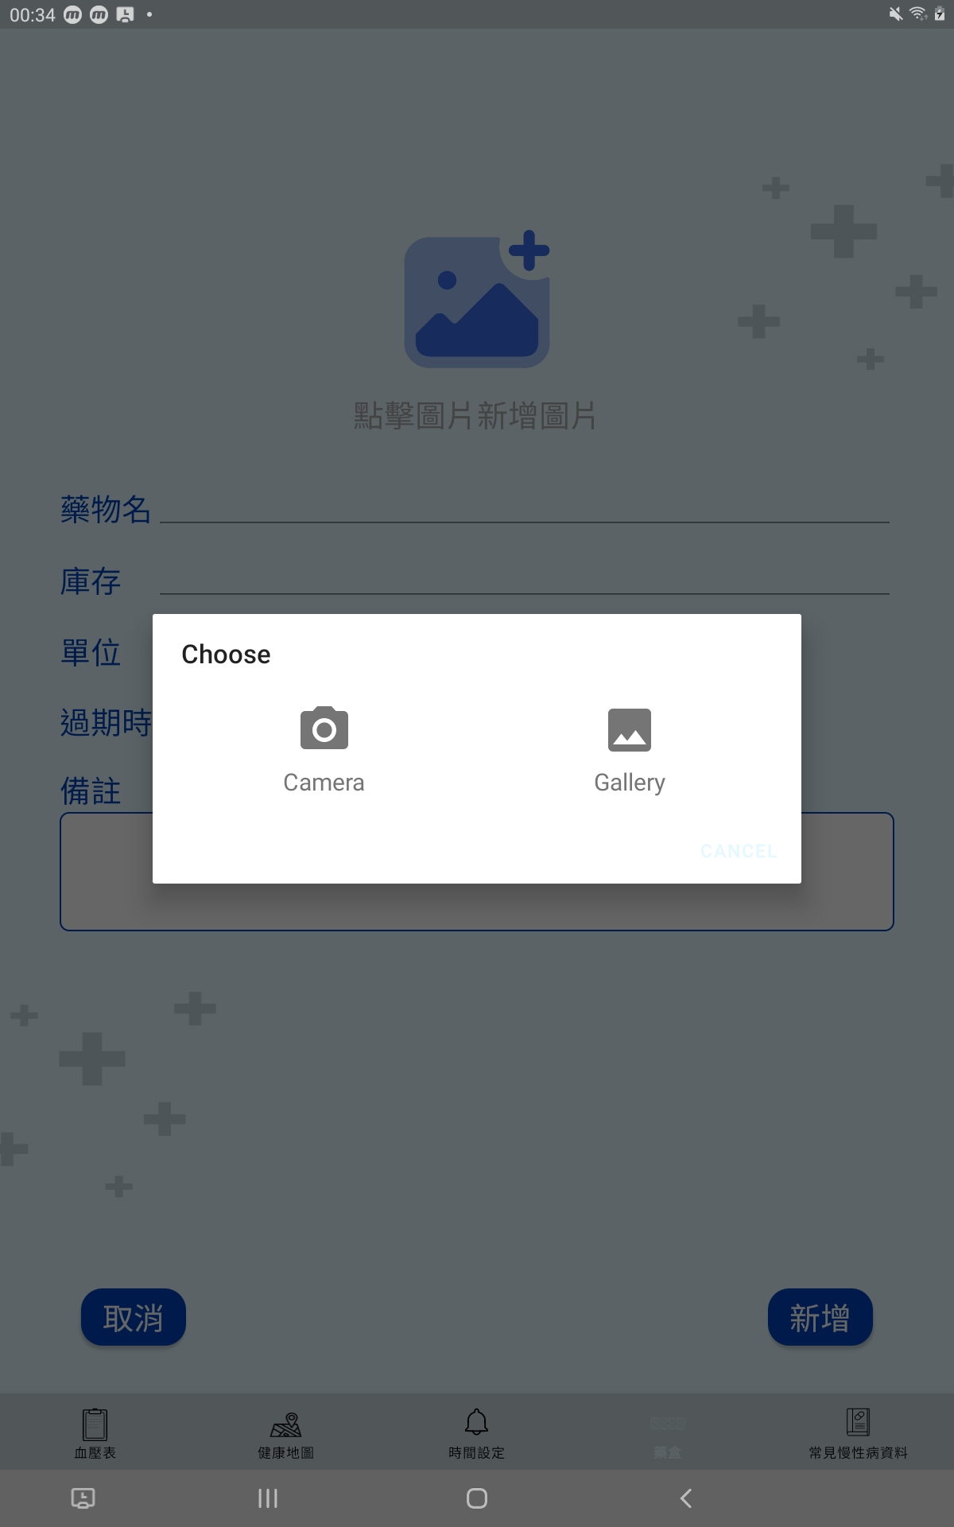
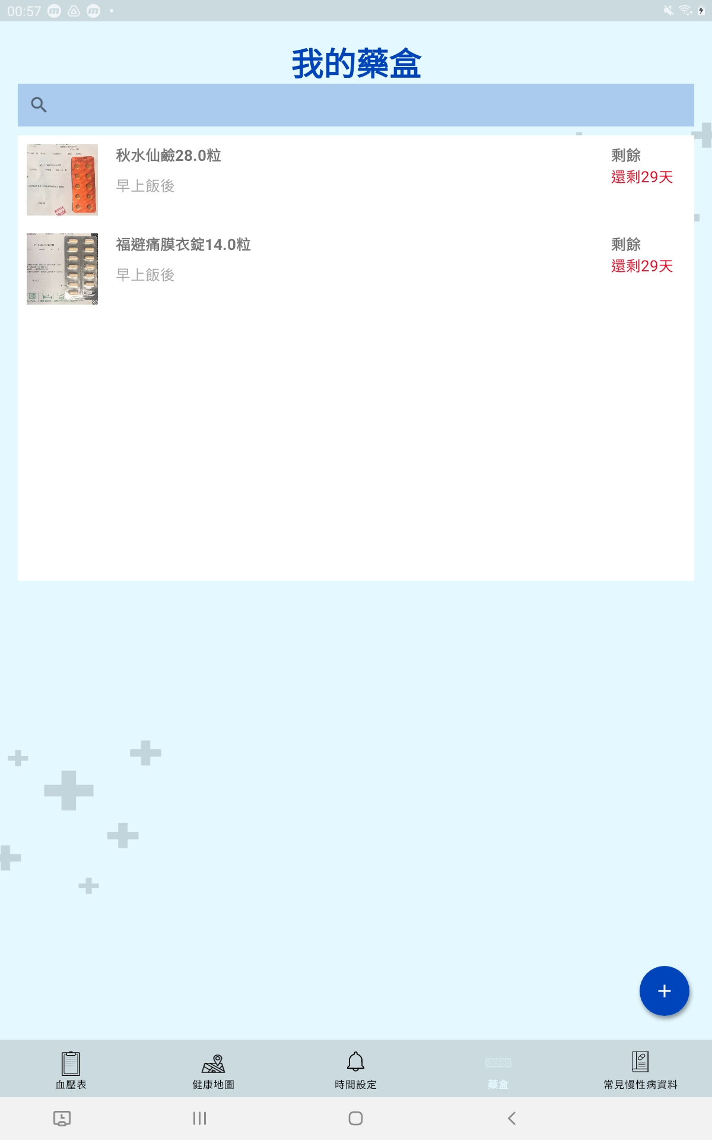


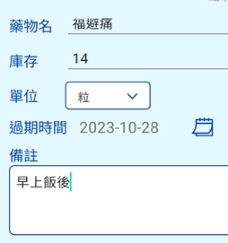


結合相機與相簿功能
新增與修改藥物資訊

Slide 10

NO.4
時間設定
FOR THE SAKE OF HEALTH
Time setting
新增提顯頁面
顯示列表
時間列表

Slide 11
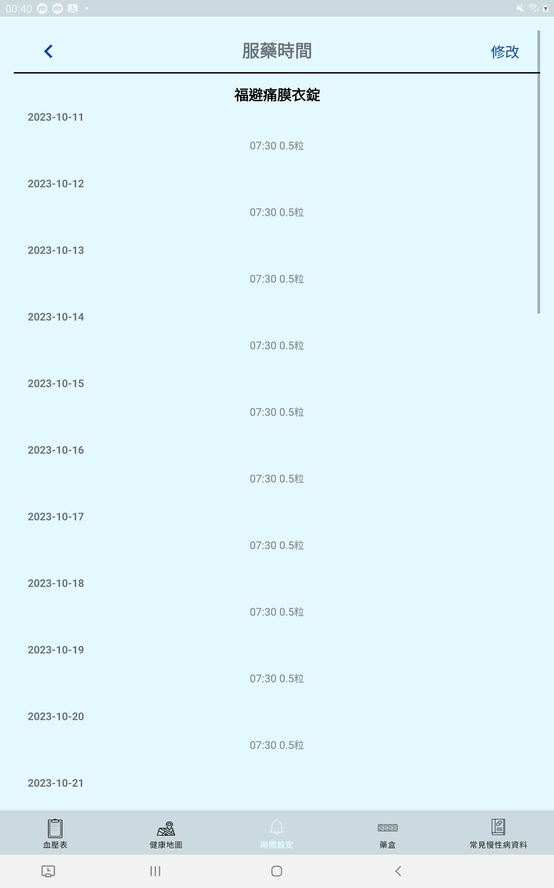
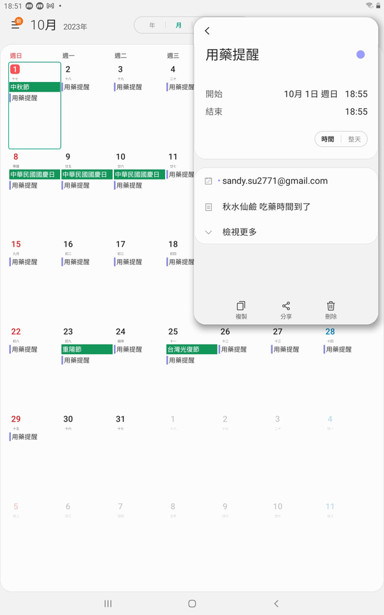
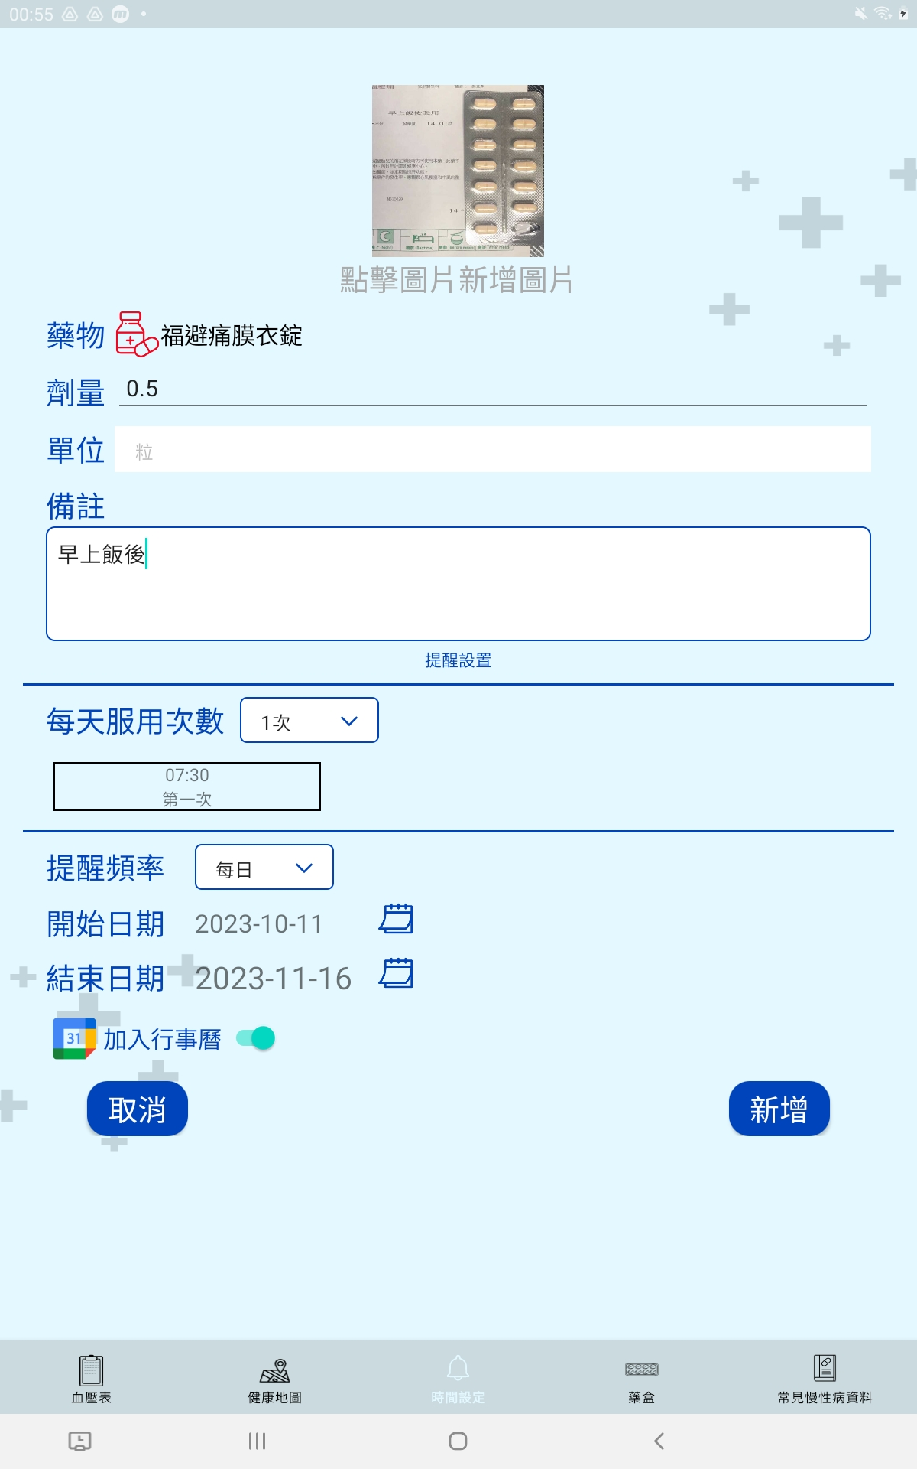
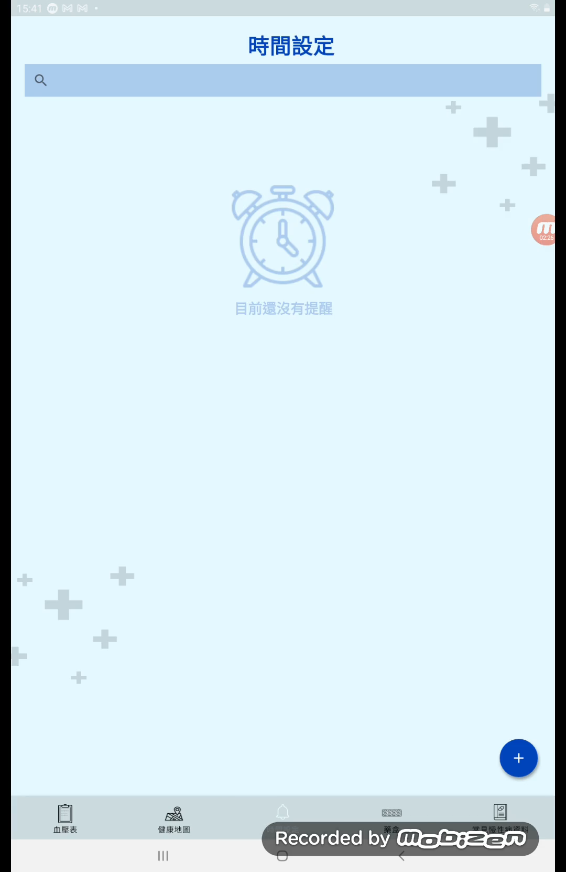


自訂時間/頻率/日期
結合行事曆
設定完可直接帶入行事曆
即時體醒用戶用藥
結合藥盒
直接匯入圖片/名稱/單位

Slide 12
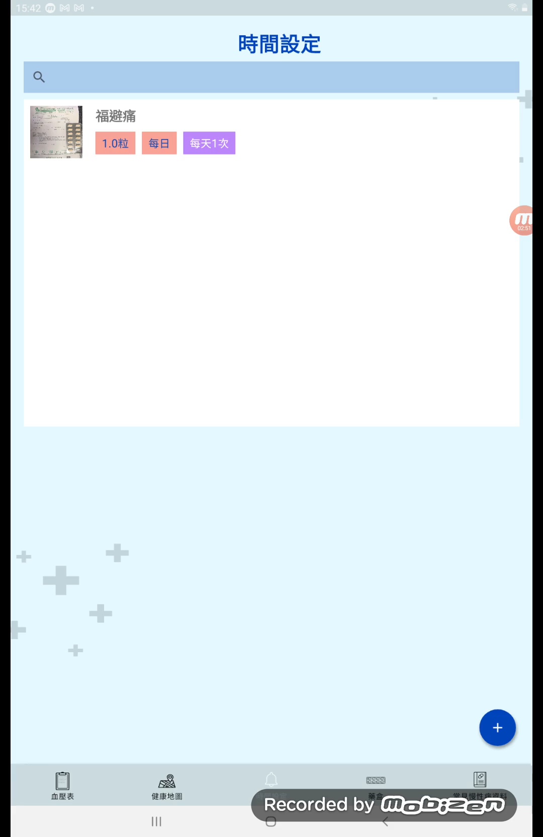
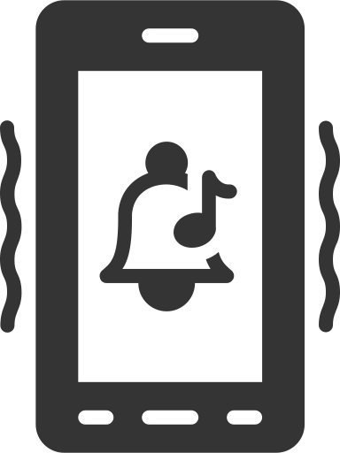
結合手機鈴聲提醒
可選擇
延長十分鐘
確認

Slide 13
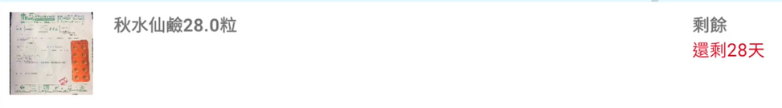
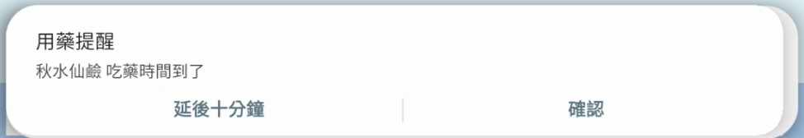
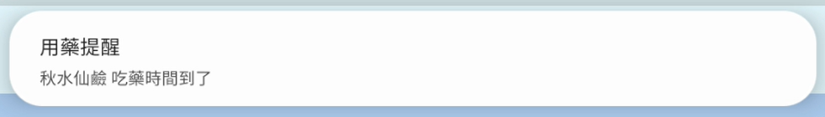
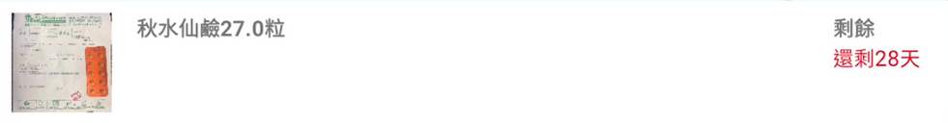
庫存:28粒
用藥提醒功能
用藥提醒
MAX*2
第一次提醒：原先的通知
第二次提醒：第一次延長
第三次提醒：第二次延長（扣數量）
用藥提醒
庫存:27粒

Slide 14

NO.5
健康地圖
FOR THE SAKE OF HEALTH
Google map
結合Google map
快速獲得周圍診所藥局資訊

Slide 15
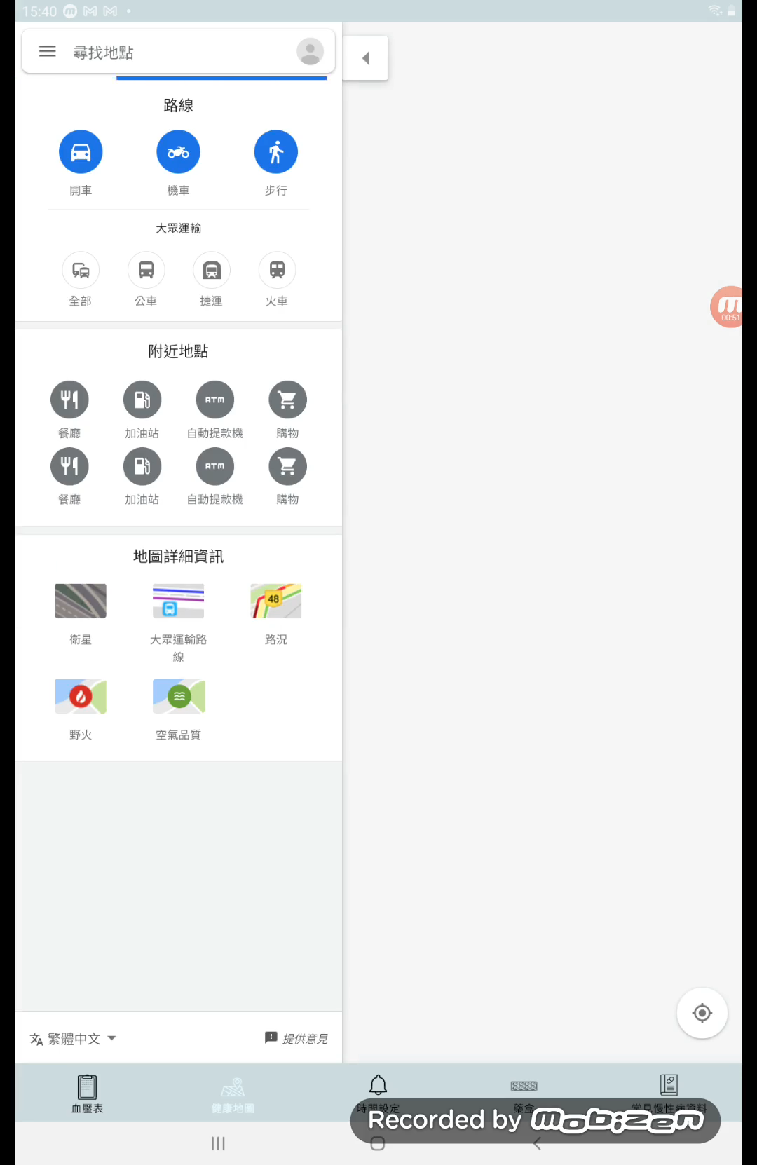


結合地圖與健保藥局資訊

Slide 16

NO.6
常見慢性病資料
FOR THE SAKE OF HEALTH
慢性病資料
常見慢性病資料統整
台灣國人10大死因「9項全是慢性病」

Slide 17
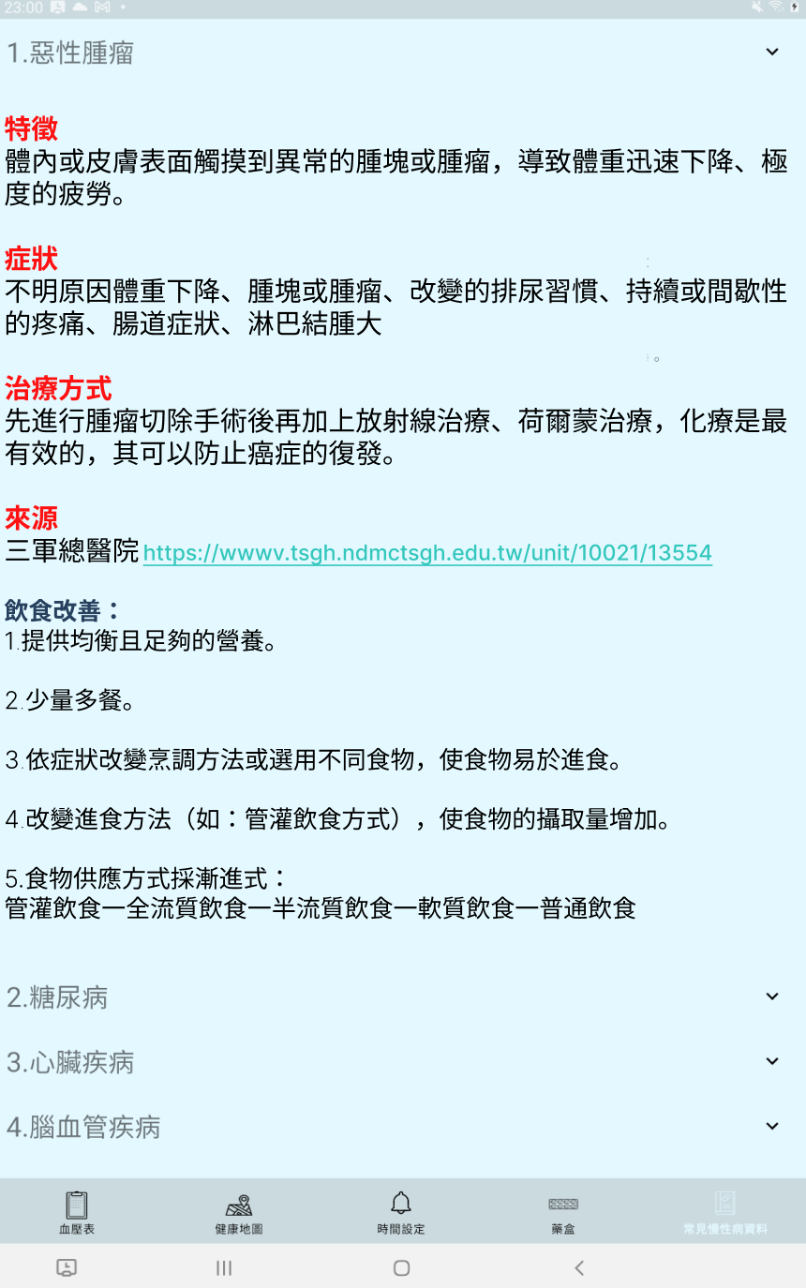
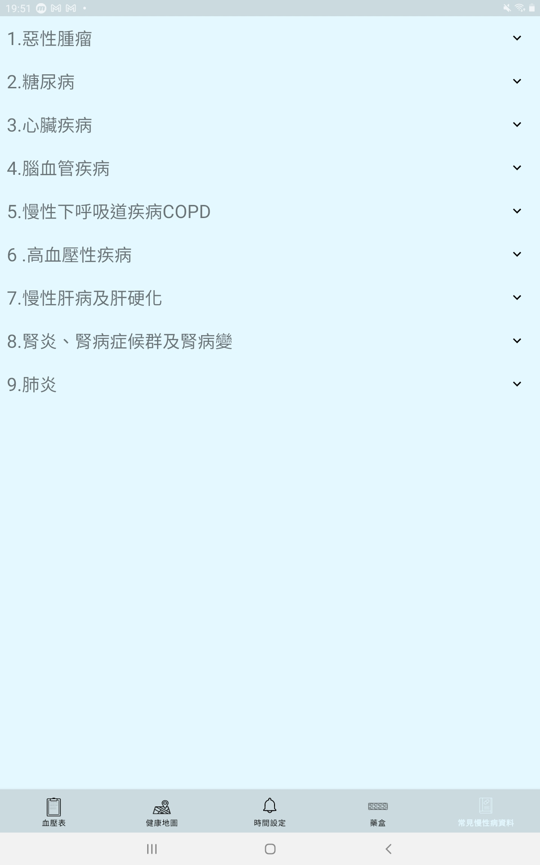

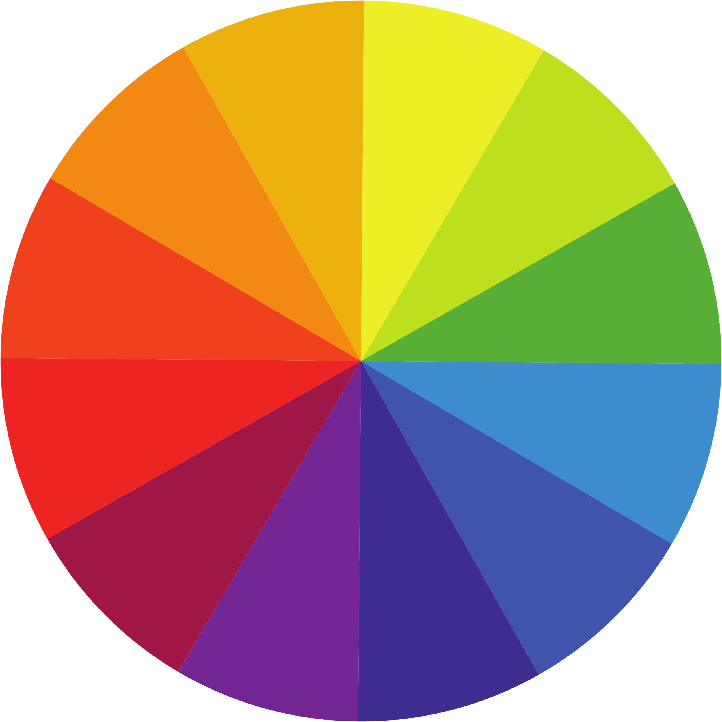
9項慢性病資料

Slide 18
時間設定與藥盒
結合相機相簿功能紀錄需服用的多種藥物資訊，帶入行事曆以鈴聲的方式達到提醒的功能。
健康地圖
結合Google Map和健保藥局，使用者能尋找附近藥局。
血壓表結合行事曆
常見慢性病資料
以行事曆的方式記錄血壓，讓使用者能更有系統性地查看資料，同時提醒血壓是否超標。
統計國人常見的九大慢性病供使用者參考。
使用藥你好，生活沒煩惱~

